Slide 1

Trabajo Práctico Integrador
Analisis de algoritmos
UTN - Tecniactura universitaria en programación
Alumnos: Ortellado, Karen y Nicolas, Rodrigo
Profesor: Trapé, Julieta
Tutor: Vega, Marcos
Materia: Programación I
Comisión: 18
Año: 2025

Slide 2
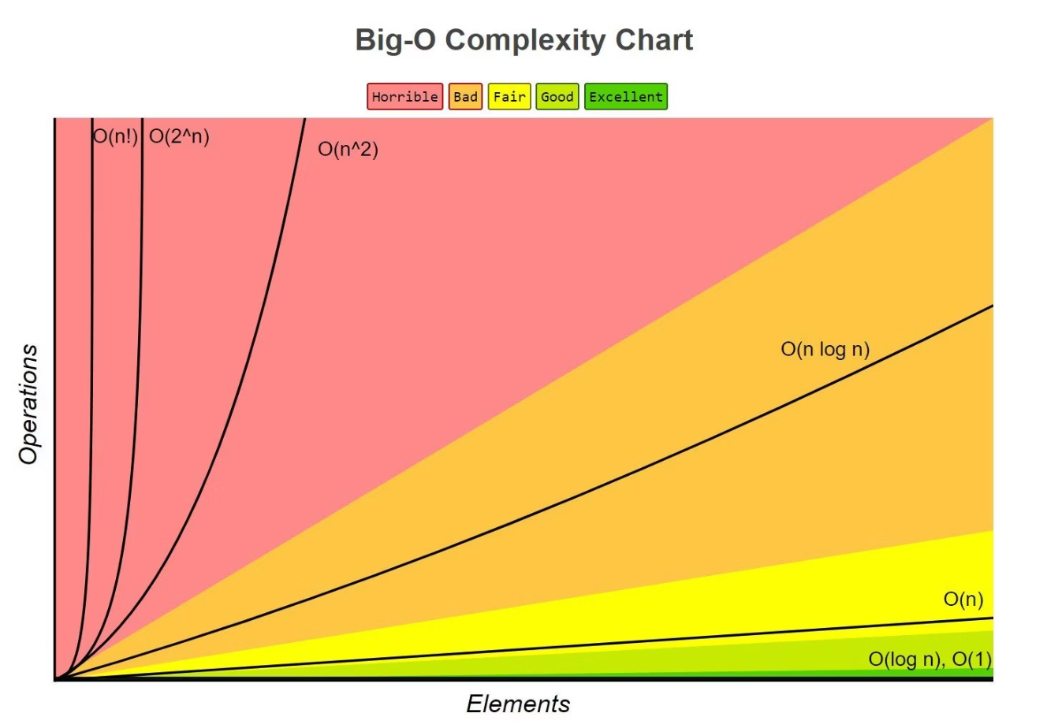
¿Qué es el análisis de Algoritmos?
Es el estudio formal de rendimiento de algoritmos que busca optimizar el Tiempo de ejecución (Eficiencia temporal), el Uso de memoria (Eficiencia espacial) y Otros recursos como ancho de banda o energía consumida.
El analisis de algoritmos es importante porque comparar la eficiencia de algoritmos es determinante para la velocidad de ejecución que tendra un programa.
El objetivo es comparar algoritmos y elegir el más adecuado para un problema específico
Notación Big-O:
Forma de describir el rendimiento de un algoritmo en términos de cómo aumenta su tiempo de ejecución o uso de memoria a medida que crece el tamaño de la entrada.

Slide 3
Análisis Teórico
Se enfoca en obtener una función matemática T(n) que describa el número de operaciones que un algoritmo realiza para una entrada n. Esta función nos da una visión general de cómo funciona el algoritmo.Lo que permite identificar y comparar algoritmos independientemente del software y del hardware.
Ventajas
Desventajas
Es independiente del hardware / software
Ignora constantes y factores de menor orden.
Permite comparar algoritmos sin implementarlos
Puede no reflejar exactamente el rendimiento real.
Identifica el comportamiento en el peor caso.
Requiere conocimientos matemáticos
Más económico que el empírico.

Slide 4
Análisis Empírico
Implica poner a prueba cada tipo de solución en código y probarlas dentro de un mismo ambiente controlado, para que las condiciones de comparación sean similares.
Ventajas
Desventajas
Proporciona resultados reales en un entorno específico.
Dependiente del hardware y software usado.
Requiere la implementación completa del algoritmo.
Detecta constantes ocultas y factores del sistema.
Puede no cubrir todos los casos posibles.
Útil para validar el análisis teórico
Costoso en tiempo y recursos

Slide 5
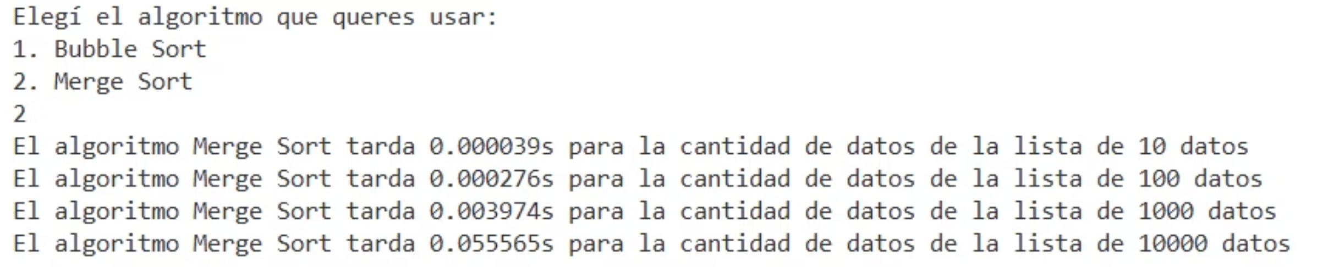
Caso Práctico: Optimización de un sistema de ordenamiento para grandes cantidades de datos
Desarrollamos un programa que permite comparar de forma empirica los tiempos de ejecución de nuestros algoritmos. Permite cargar archivos de tipo .csv y al ejecutarse el programa devuelve un archivo .csv con los datos ordenados.
Mediante el menú en la terminal podremos elegir que tipo de algoritmo usar para el ordenamiento entre un Bubble Sort y Merge Sort.
Cuando se terminen de ordenar los archivos los tiempos de ejecución saldrán en pantalla junto con la cantidad de datos de cada lista

Slide 6
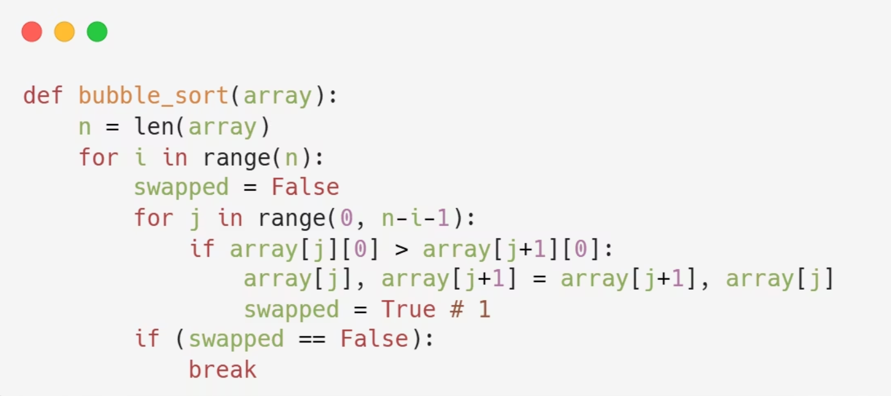
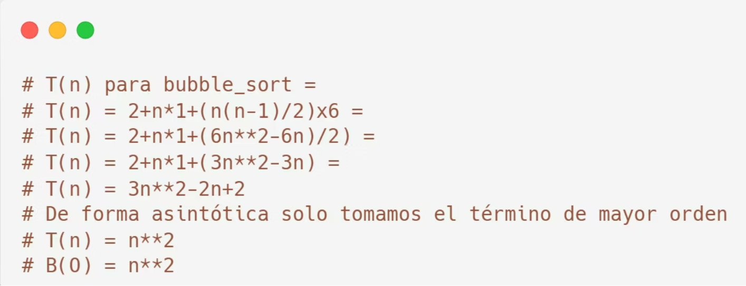
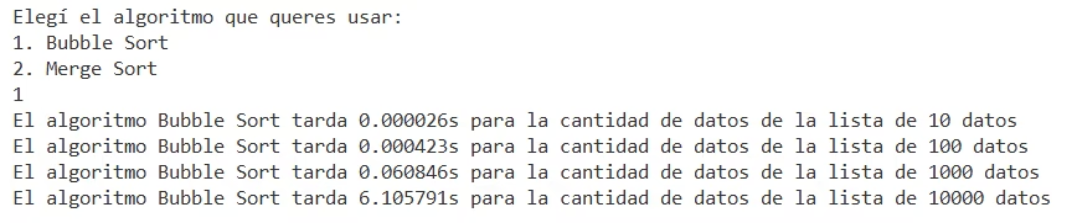
Bubble Sort - Análisis téorico

Slide 7
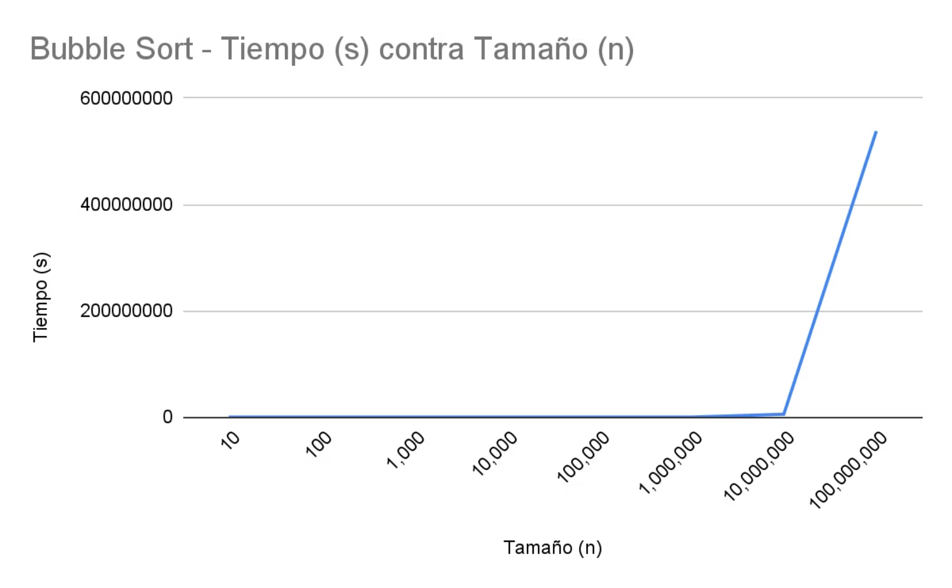
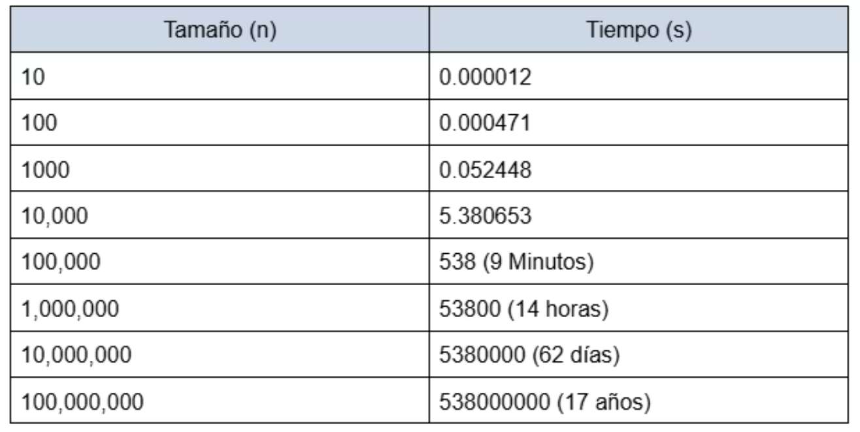
Bubble Sort - Análisis Empírico

Slide 8
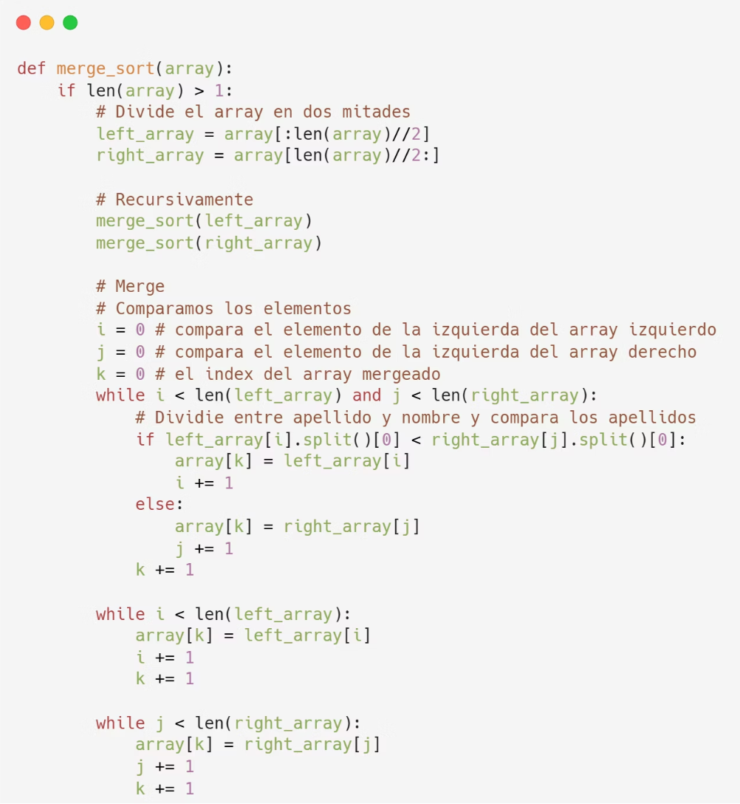
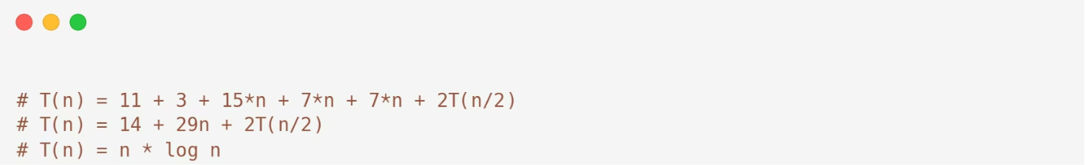
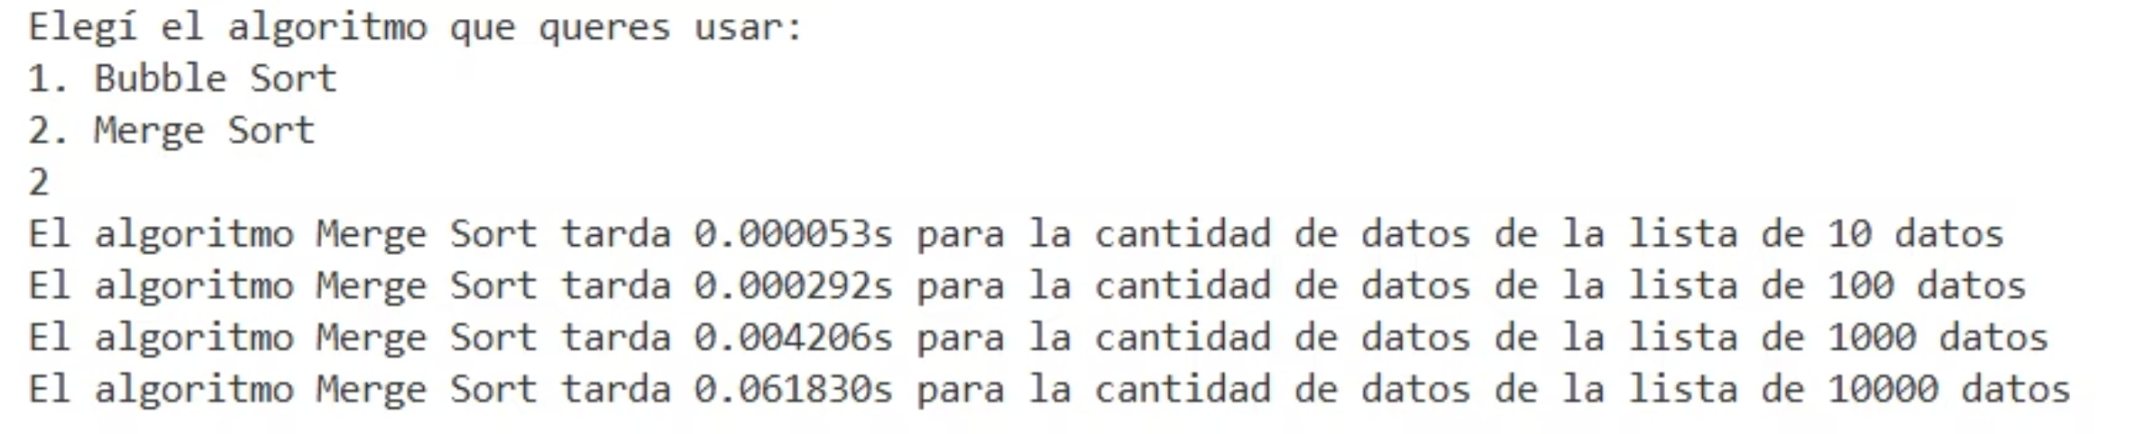
Merge Sort - Análisis teórico

Slide 9
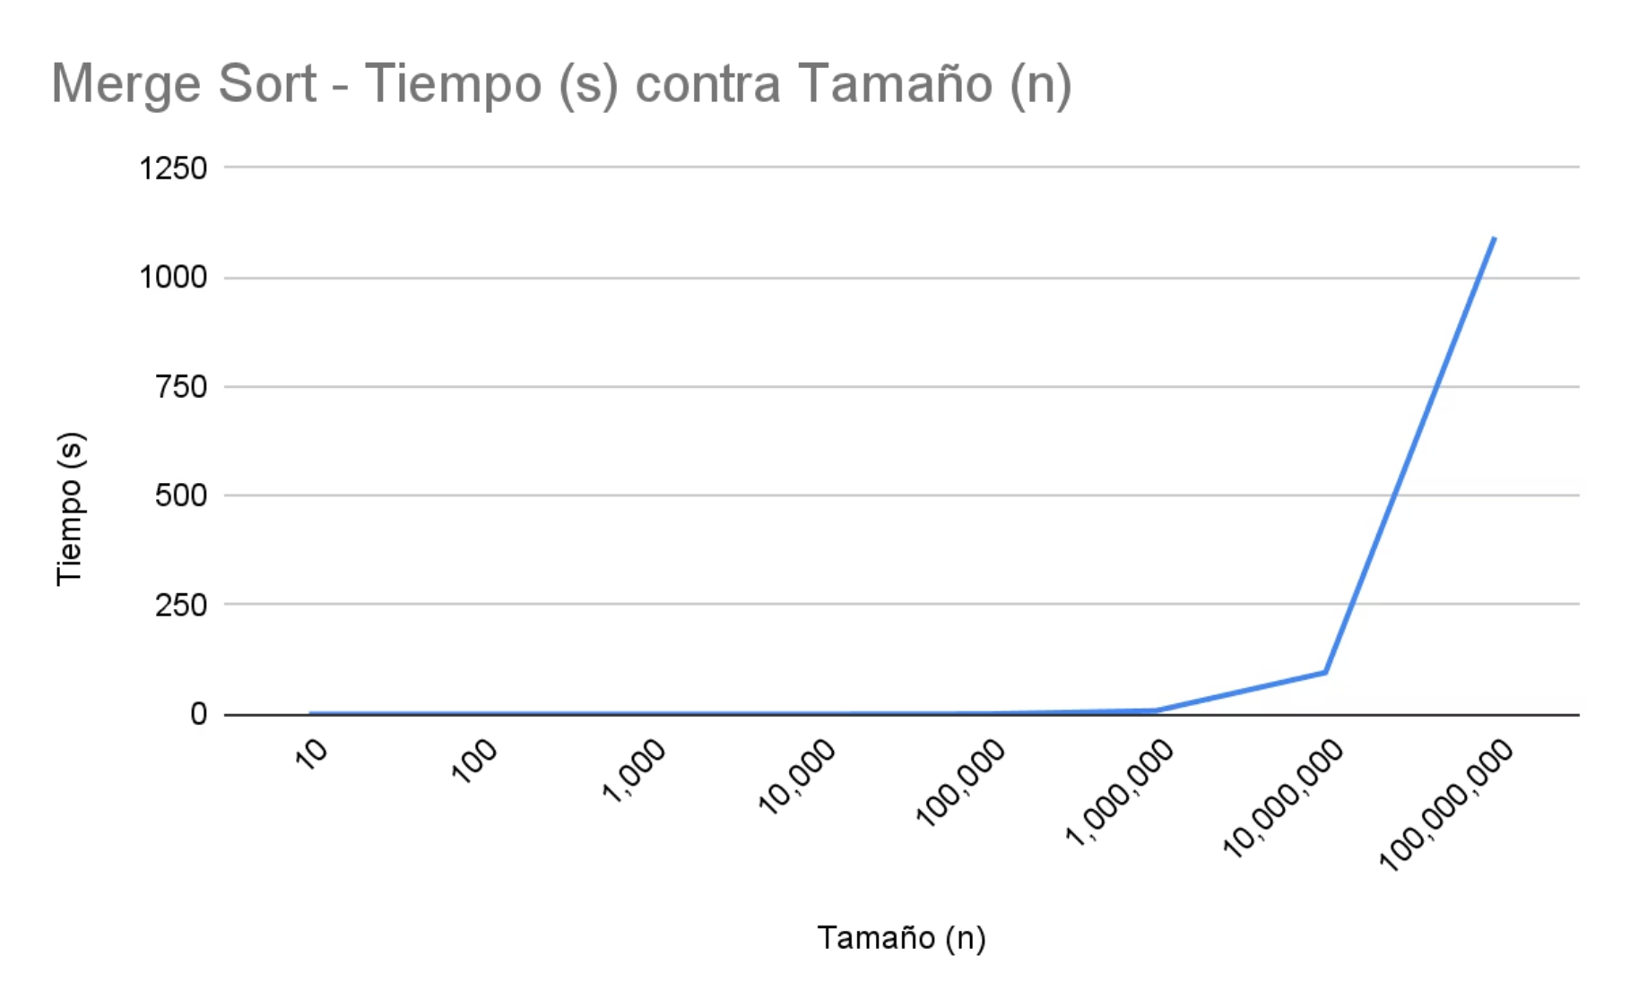
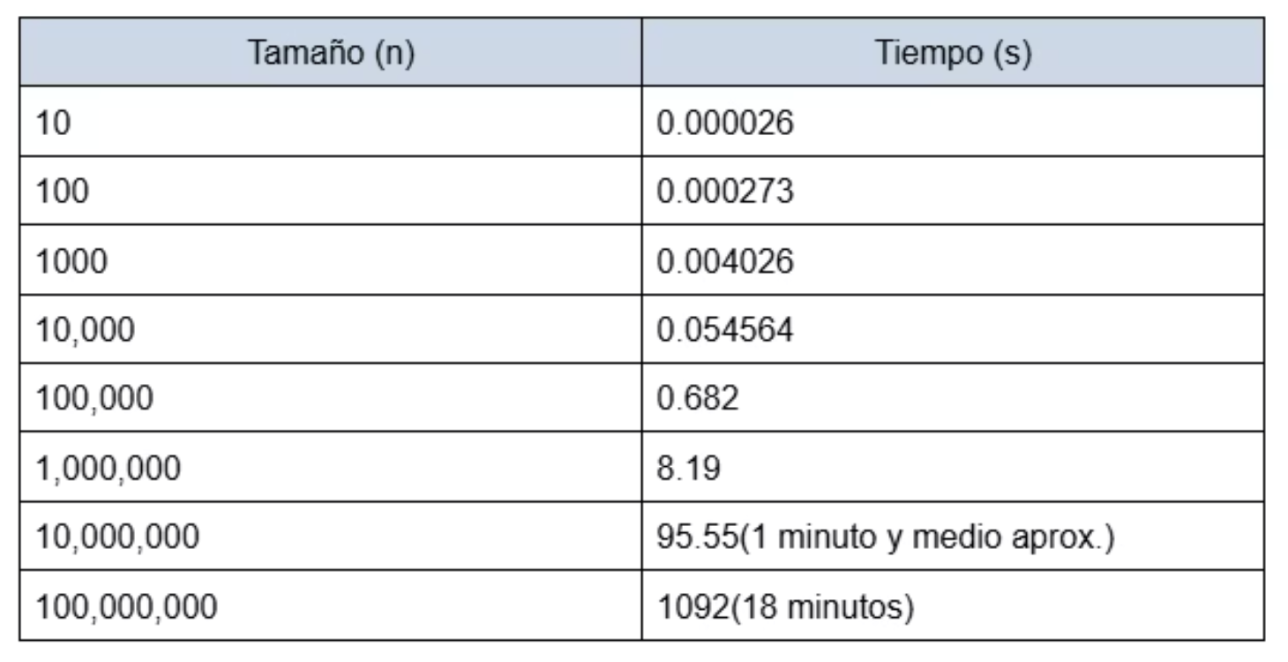
Merge Sort - Análisis Empírico

Slide 10

Metodología y Resultados Obtenidos
El desarrollo del trabajo se baso en la investigación del análisis de algoritmos tanto empírico como teórico y su comparación para comprender porque a veces un algoritmo es mas conveniente que otro.
1
Creación de grandes cantidades de datos
A partir de la biblioteca Faker y csv
2
Ordenamiento de datos
Y resultados por terminal y de los archivos ordenados
3
Análisis Empírico y teorico
Sobre los algoritmos que utilizamos

Slide 11




Conclusiones
Este trabajo practico permitio ver la importancia sobre el análisis de algoritmos tanto en su análisis empírico como en su analisis teórico
La aplicación real para manejar grandes cantidades de datos y la importancia que tiene el análisis adecuado antes de implementar un algoritmo en un programa.
Conocimientos Afianzados
Análisis empírico y teórico de algoritmos
Aplicación Práctica
Se implementó un programa que permite comparar los algoritmos y ordenador grandes cantidades de datos
Eficiencia y Rendimiento
Se comprendió la importancia del analisis teorico de los algoritmos previo a la implementación en un programa
Este trabajo combino la teoría con la creación de un programa de forma practica, logrando fortalecer habilidades clave para todos los desarrolladores.

